Slide 1



Slide 2


下叶恶性肿瘤

Slide 3

● 病例简介
摘要
1.独特性：肺念珠菌病
2.背景：肺癌

Slide 4
● 患者基础信息
1.人口学信息：男、70岁
2.主诉：高热伴呼吸困难2天
3.既往史：右肺中下恶性肿瘤

Slide 5
● 入院后检查
1.体格检查：
T40.0 P109次/分 BP129/76mmHg H 172.0cm W 58.0kg
2.辅助检查：
CT

Slide 6
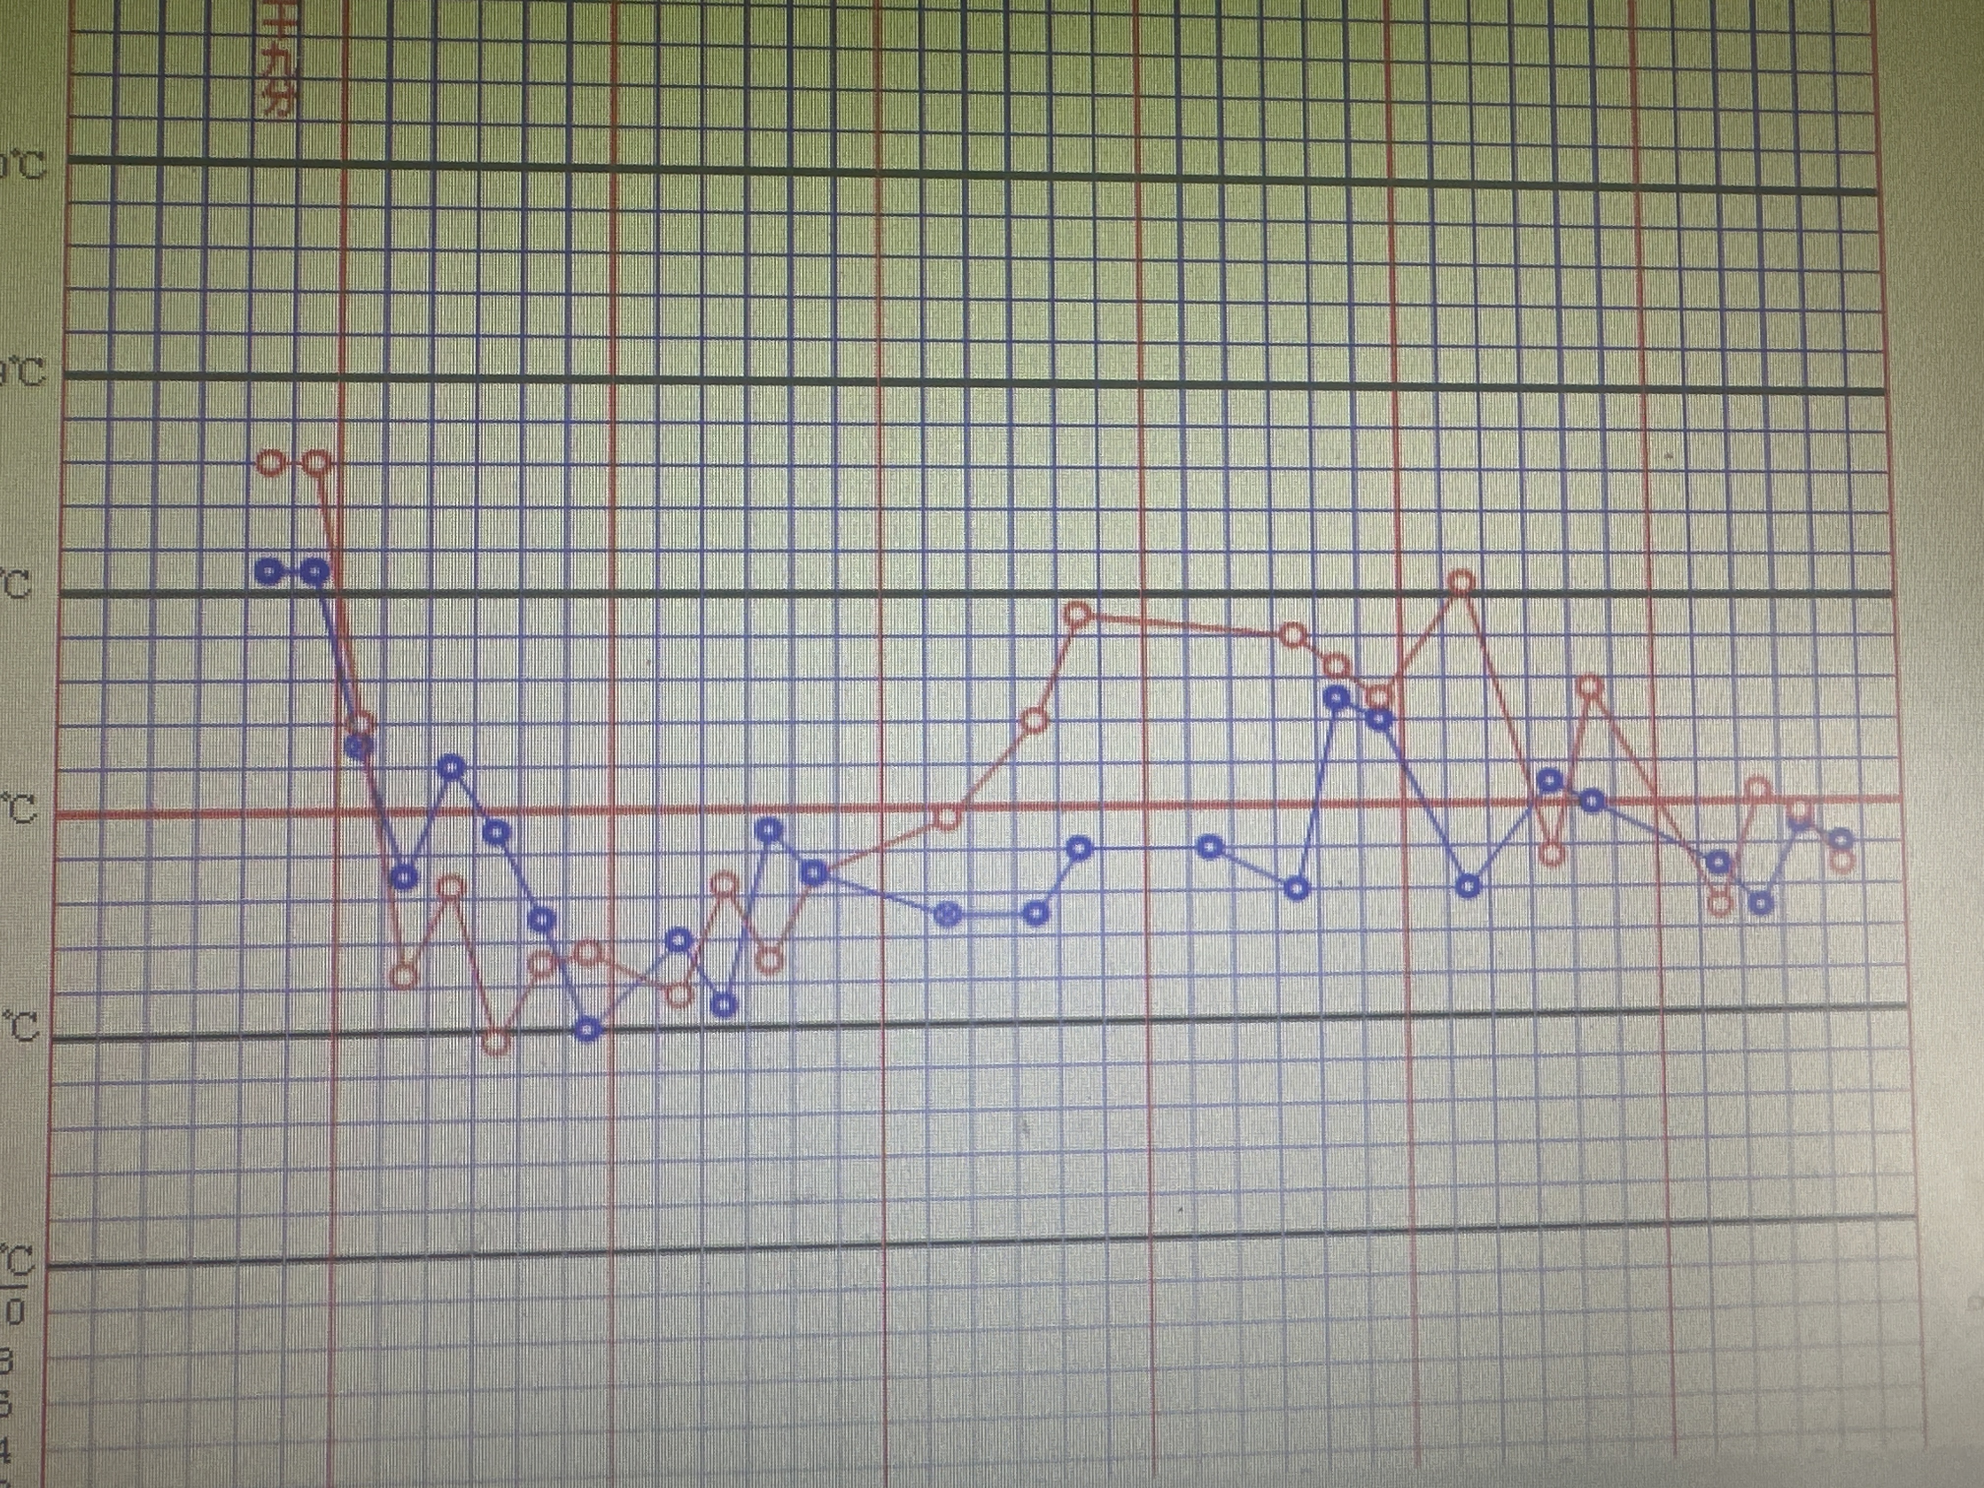
● 入院后检查
3.影像学检查：

Slide 7
● 诊断评估
诊断评估
1.初步诊断：脓毒血症 肺炎
2.诊断依据：NGS肺念珠菌
3.鉴别诊断：肺炎 肺癌

Slide 8
● 治疗过程
1.药物：美罗培南
2.手术：无

Slide 9
● 治疗过程
3.微生物/病理结果：头孢菌素类
4.方案调整：依拉环素50mg Q12
5.指标追踪：体温

Slide 10
● 治疗过程
3.时间轴记录:(折线图)

Slide 11

● 诊疗体会
1.疗效评价：使用依拉环素疗效可控
2.局限性：未做气管镜
3.结论：强化筛查不明原因的肺炎愈后

Slide 12
感谢观看
敬请指导

